Slide 1
Поэты Янаульского района РБ
Работа Шамсутдиновой Энже

Slide 2
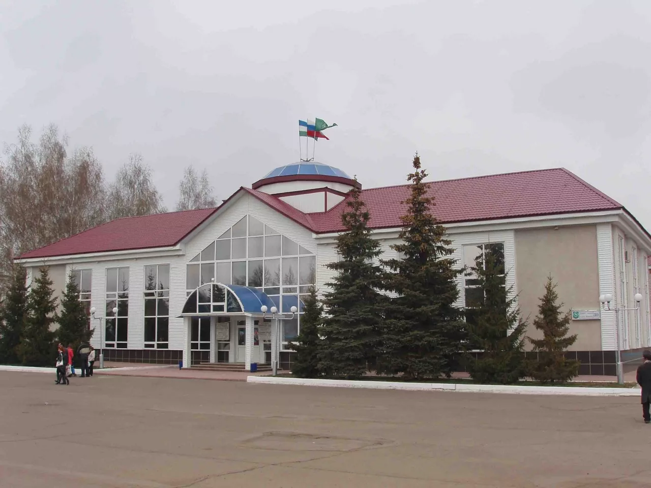

Slide 3
Гайнан Гимазетдинович Амири родился 25 августа 1911 г. в деревне Ново-Уртаулово Янаульского района Башкирии в бедной крестьянской семье. Начальное образование получил в родной деревне. В 1927-1930 г.г. учился в Бирском педагогическом техникуме. В 1930 г. переехал в Уфу и стал работать в редакциях газет “Коммуна”, “Йэш тезеусе” (“Молодой строитель”), в журнале “Эдэби Башкортостан”, в Башкирском научно-исследовательском институте истории, языка и литературы, заведующим сектором литературы и искусства Башкирского обкома КПСС.
Участник Великой Отечественной войны. С 1942 года находился на фронте, участвовал в боях под Сталинградом, на Курской дуге, на Днепре.
Г.Амири начал печатается в 1928 году. Его творчество многогранно. Он выступает как прозаик, поэт, драматург, литературовед и публицист. Основной темой его поэзии является созидательный труд, патриотические порывы во имя Родины (поэма “Униженный Шамсутдин и Нуретдин без трудодней”).
Г.Амири проявил себя как популярный песенник. Им были созданы такие песни: “Песня батыров”, “Волжская песня”, “Мой гнедой” и др.
Рассказы “Джалиль”, “Золото”, “Две любви”, “Большой сад”, повесть “Влюбленные” занимают видное место в башкирской прозе.
Совместно с В.Галимовым он инсценировал повесть М.Гафури “Черноликие”, написал драматическую легенду “Таштугай”, множество одноактных пьес.

Slide 4
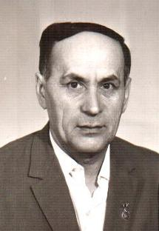
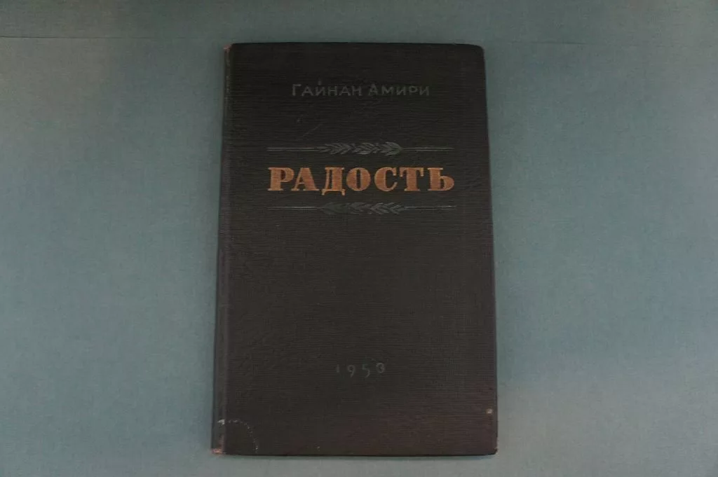
Осуществил перевод на башкирский язык поэмы “Русалка” А.Пушкина (соавтор Д.Юлтый), поэму Н.Некрасова “Дед Мазай и зайцы”, стихи украинских, болгарских, польских, китайских, индийских, арабских, монгольских, чешских поэтов.
В 1969 г.г Г.Амири получил почетное звание заслуженного работника культуры БАССР.
Награжден орденами Отечественной войны I-ой степени, “Красной звезды” и боевыми наградами. Умер в 1982

Slide 5
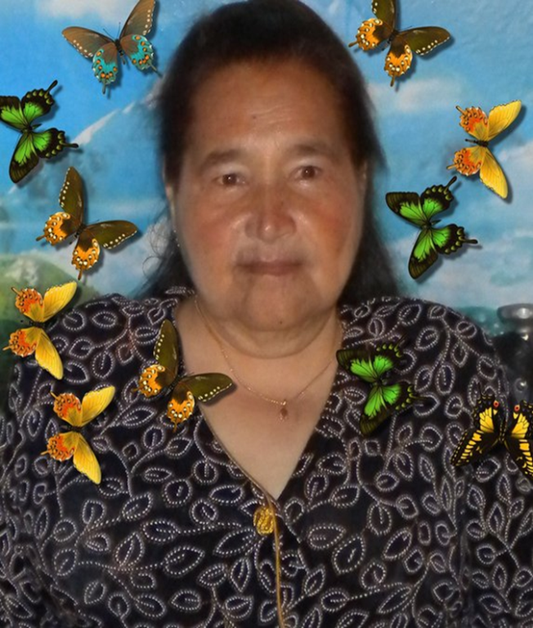
Каусария Шафикова
Синен кебек
Кемдер колэ синен кебек,
Кемдер синенчэ йори,
Кемдер назлы сузлэр эйтэ,
Син сойлэгэнне сойли.
Лэкин берсе дэ тоннэрен
Син булып тошкэ керми,
Ялгышып кына берсе дэ
Синенчэ дэшэ белми!

Slide 6
Каусария Шафикова
Шафикова Каусария Фидаиловна родилась 9 ноября 1948 г. в д. Исанбай Янаульского района Башкортостана. Инвалид с детства. Получила неполное среднее образование.
Работает в жанрах поэзии, прозы. Первая книга "Эта песня про тебя" вышла на кассете "Искры" в 1985 г. Стихи в альманахе "Современник" свидетельствуют о поисках новых форм, о росте поэтического мастерства поэтессы.
С тихи К.Шафиковой отличаются искренностью, своеобразием восприятия мира; поэтесса в самом малом, обыденном в нашей жизни находит существенное, важное. Она воспевает лучшие качества человека: любовь к Родине, к природе, порядочность, верность идеалу. На лирические, проникнутые добрыми чувствами мелодичные стихи поэтессы композиторы очень часто сочиняют музыку. На страницах республиканской печати периодически печатаются ее короткие рассказы и новеллы, в которых на основе реальных житейских проблем раскрываются глубокие переживания героев, трогающие своей задушевностью.
Первый лауреат конкурса Сажиды Сулеймановой учрежденного редакцией журнала "Аргамак". Лауреат премии Г.Сокрыя(1998г.),член редколлегии газеты "Омет"
Член Союза писателей Республики Башкортостан.

Slide 7
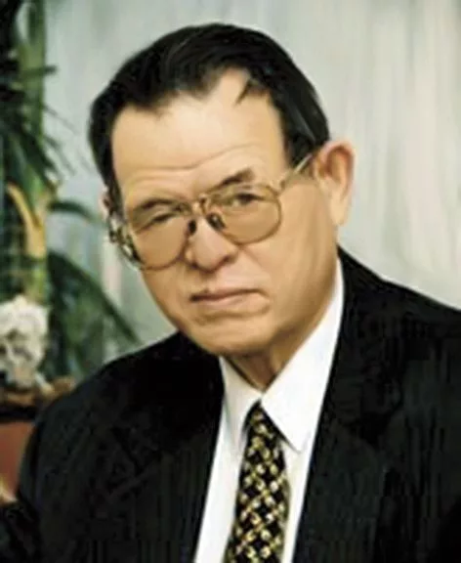
Кадерле әбиләр,
Яраткан әниләр.
Апалар, сеңелләр
Бик матур ханымнар.
Чәчәккә тиң кызлар,
Гүзәлнең гүзәле.
Матурның матуры,
Сез Аллам бүләге
Сез гүзәл затларга
Кояш та елмая,
Дөньяга килгәндә
Җир Ана куана.
Күктәге йолдызлар
Нурларын сибәләр.
Аланда чәчәкләр
Башларын ияләр.
Яшәүнең давамы
Сездә бит әниләр.
Дөньяга киләләр,
Тик сездән бәбиләр.
Газизнең, газизе
Изгенең, изгесе
Хәр кемгә кадерле
Тик газиз әнисе.

Slide 8
Юзеев Ильдар
Ильдар Гафурович Юзеев (тат. Илдар Гафур улы Юзиев) — татарский поэт и драматург. Народный поэт Татарстана. Популярный поэт-песенник.
Ильдар Гафурович Юзеев родился 3 января 1933 года в деревне Ямады в Башкирии. Его родители были сельскими учителями.
Окончив Ямадинскую среднюю школу, Ильдар Юзеев поступил на отделение татарского языка и литературы Казанского педагогического института. С Казанью он связал всю свою дальнейшие жизнь, творчество и общественную деятельность
Творческий путь Ильдара Юзеева начался на поприще журналистики. В период 1954—1966 гг. он работал на посту ответственного секретаря детского журнала «Ялкын»; в 1966—1967 гг. был литературным сотрудником журнала «Чаян», в 1967—1971 гг. — литературным консультантом Союза писателей Татарстана.
В 1973 г. Ильдар Юзеев закончил Высшие литературные курсы при Литературном институте им. М.Горького в Москве, и затем три года заведовал отделом поэзии журнала «Казан утлары». В дальнейшем он работал заместителем председателя правления Союза писателей Татарстана по работе с молодыми писателями.

Slide 9
Сафина Назибя
Назибя Ахматнуровна Сафина родилась в 1949 году в крестьянской семье в селе Кисак-Каин Янаульского района Башкирской АССР. В 1967 окончила среднюю школу и поступила учиться на факультет истории и филологии КГУ. В 1972 году после окончания отделения татарского языка и литературы, начала трудовую деятельность в качестве преподавателя татарского языка и литературы в Балтасинской средней школе Камско-Устьинского района Татарской АССР. Затем учительствовала в Дюртюлинской средней школе Чистопольского района и в педагогическом училище (Чистополь).
После переезда в Башкортостан Назибя Сафина не смогла найти работу по специальности. Работала слесарем, мастером, инженером-конструктором на Нефтекамском автозаводе; начальником технического кабинета во Дворце строителей, ответственным секретарем Общества любителей книг города Нефтекамска. В 1979—1983 годах работала в районной газете Краснокамского района «Вперед» в дубляжной группе, осуществлявшей выпуск газеты на татарском языке под названием «Алга». Добивается выпуска самостоятельной районной газеты на татарском языке «Кама таңнары». При редакции этого издания создает и руководит литературными кружками «Акчарлак» и «Инеш». Произведения Н.Сафиной выходят в вышедшем в Уфе в 1982 году сборнике «Молодые силы» на башкирском языке и в вышедшем в 1984 году в Казани сборнике «Кызлар җыры».
Муж Н. Сафиной — народный поэт Татарстана, лауреат Государственной премии РТ им. Г.Тукая Мударрис Аглям.

